Slide 1


Slide 2
¿Qué es internet?

Slide 3
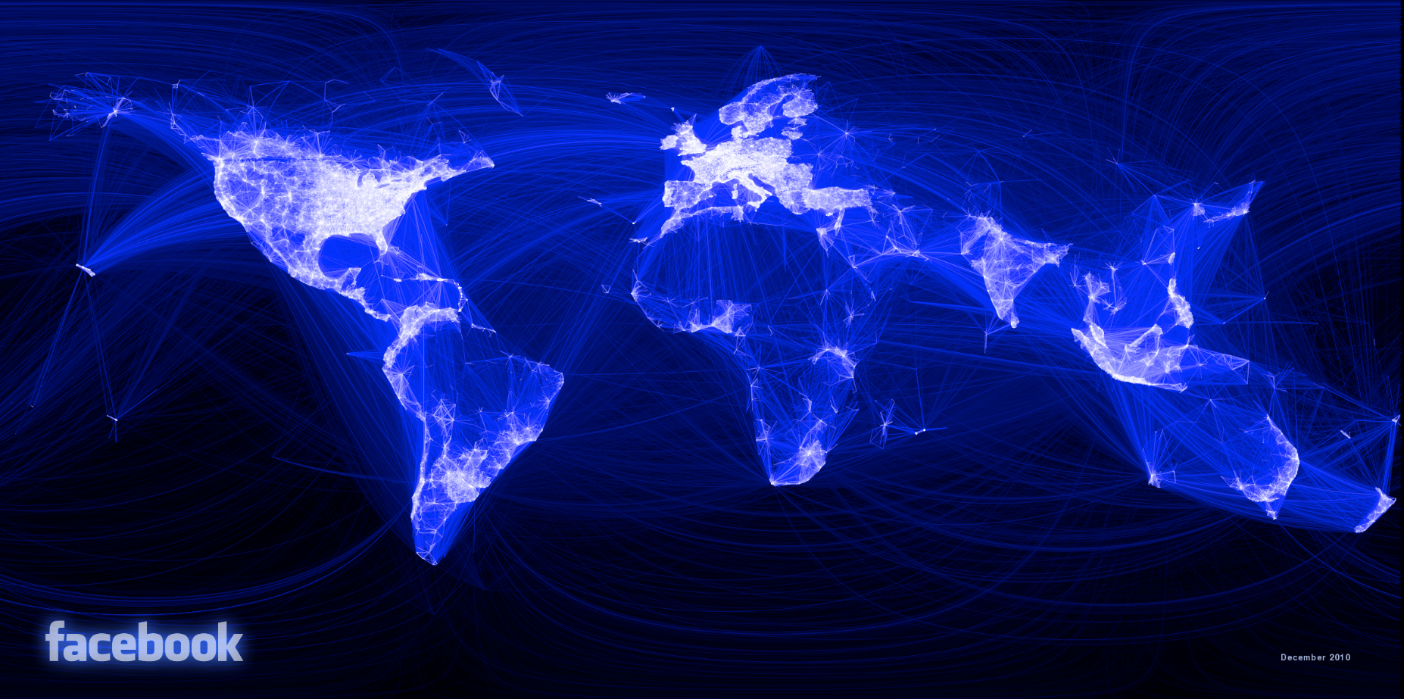
Una gran red de alcance mundial
Web
Correo electrónico
P2P
IRC
VoIP
SSH
Juegos en línea
Imagen
Notes:
La primera red fue Arpanet (Advanced Research Projects Agency Network o Red de la Agencia para los Proyectos de Investigación Avanzada de los Estados Unidos)) que conectó varias computadoras.
Internet de las cosas
Se comunican por cableado, fibra, cableado submarino, satélites, etc.
La más grande revolución después de la rueda.

Slide 4
¿Qué es la web?

Slide 5
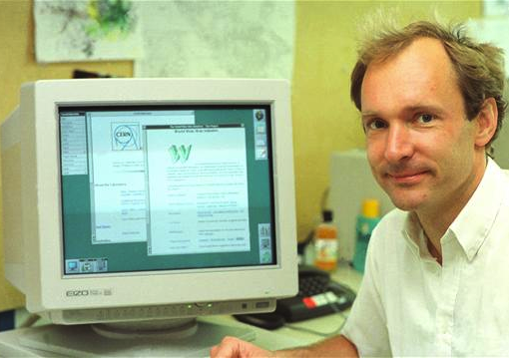
La autopista de la información
HTML HyperText Markup Language
HTTP HyperText Transfer Protocol
URL Uniform Resource Locator
W3C World Wide Web Consortium Tim Berners-Lee Creador de la web
Notes:
Tim Berners lee es el principal defensor de la web abierta (no hay licencias)
En 1991 uso un NextCube como primer servidor del mundo
El crea la primera versión de HTML

Slide 6
¿Qué es un navegador?

Slide 7
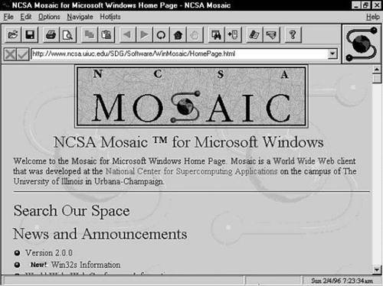
Guerra de navegadores
Mosaic (1992)
Netscape (1994)
Internet Explorer (1995)
Opera (1995)
Firefox (2004)
Google Chrome (2008)
Safari (2003)

Slide 8
Evolución de la web

Slide 9
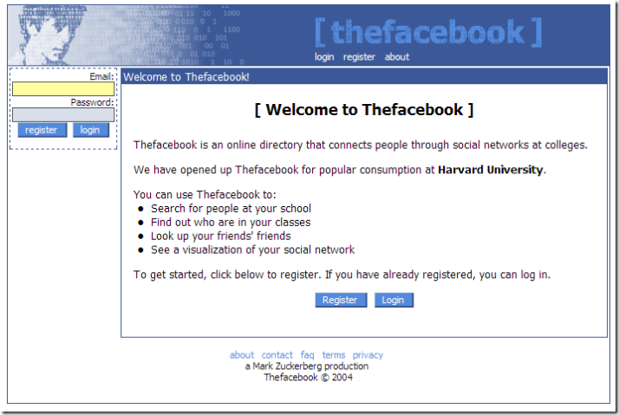
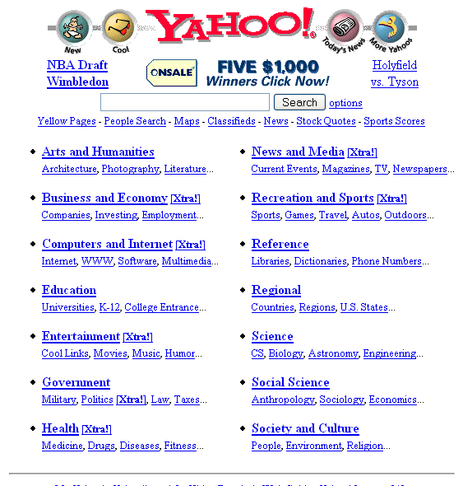
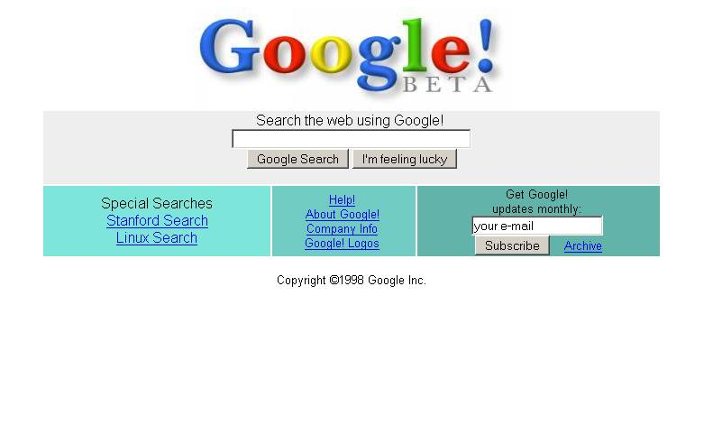
1.0 → Burbuja.com → 2.0 → HTML5

Slide 10
¿Qué es HTML?

Slide 11
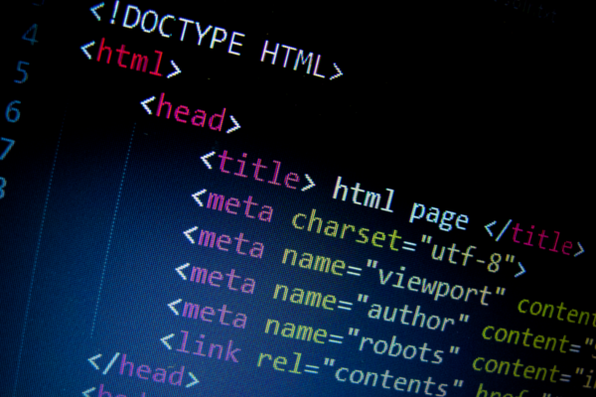
<tag></tag>
HyperText Language Markup
¿Es un lenguaje de programación?
¿Qué es un lenguaje de programación?
¿Qué es un lenguaje de marcado?
Tampoco es un lenguaje de estilos
Su función es estructurar los documentos

Slide 12
¿Qué es XHTML?

Slide 13
<!DOCTYPE html PUBLIC "-//W3C//DTD XHTML 1.0 Strict//EN" "http://www.w3.org/TR/xhtml1/DTD/xhtml1-strict.dtd">
Notes:
En 1998 la W3C deja de trabajar en HTML

Slide 14
¿Qué es HTML5?

Slide 15

La revolución de la web
En 2004 se renace a HTML
Etiquetas semánticas
API HTML (manipulable por JavaScript)
Cross browser
Geolocalización
Almacenamiento en local
Acceso a hardware
Es un lenguaje vivo (sin número)
Notes:
En 2004 se empieza un nuevo desarrollo de HTML por personas independientes (fuera de la W3G)
Buscaba la interoperatibilidad entre navegadores

Slide 16

W3C y WHATWG
La W3C es la organización creada en los inicios de la web para fijar estándares web. Su misión era desaparecer HTML y remplazarlo por HTML5
http://www.w3.org/
La WHATWG es la organización que empezó el desarrollo de HTML5.
https://whatwg.org/
Ambas tienen sus propias especificaciones y sus validadores
https://validator.w3.org/
https://validator.whatwg.org/
Notes:
Whatwg web hypertext aplication technologiy working group

Slide 17
Sobre este curso

Slide 18
¿Qué aplicaciones necesito?

Slide 19
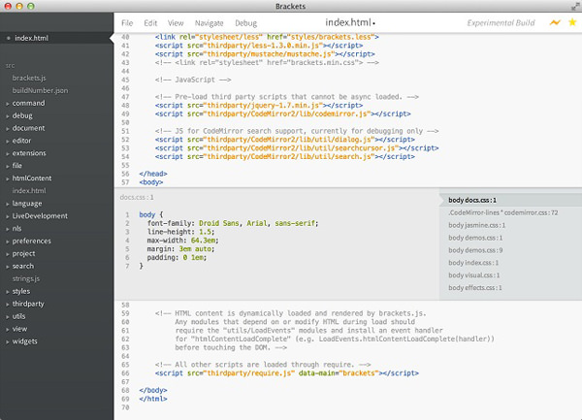
Solo tres cosas:
Editor de código
Sublime Text
Brackets
Atom
Notepad++
Navegador
Muchas ganas de aprender

Slide 20
A sumergirnos
Pasamos a escribir código

